Slide 1
時間と共に変化する多重集合に 対するmin-hashの高速計算
電気通信大学 情報理工学研究科 情報・ネットワーク工学専攻
古賀研究室 三原寛寿
2022/2/28
Notes:
三原です。
私が行なった研究は、時間と共に変化する多重集合に対するmin-hashの高速計算です。

Slide 2
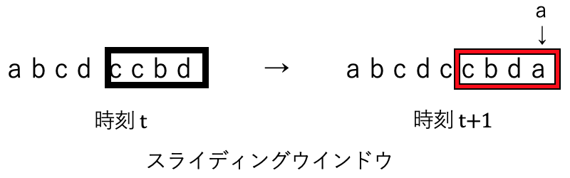
概要
近年，IoTやSNSの発展に伴いストリームデータが取り扱われる機会が増加
→ストリームデータの類似検索の重要性も増加
ストリームデータ：時間と共に変化するデータ
スライディングウインドウモデル
ストリームデータの類似検索とは、ストリームデータを要素が変化する集合と捉えて、集合間類似検索に帰着できる
Notes:
近年，IoT や SNS の発展に伴いストリームデータが取り扱われる機会が増え、ストリームデータの類似検索の重要性も増加しています。
ストリームデータとは、時間と共に変化するデータであり、そのモデルの1つとして，スライディングウインドウというモデルがあります。
このモデルは，データストリームにおいて古いデータを軽視して、時刻が変化するごとに直近の要素だけ保持するという仕組みです．
このようなストリームデータを用いた類似検索とは、ストリームデータを要素が変化する集合と捉えて、集合間類似検索に帰着できます．

Slide 3
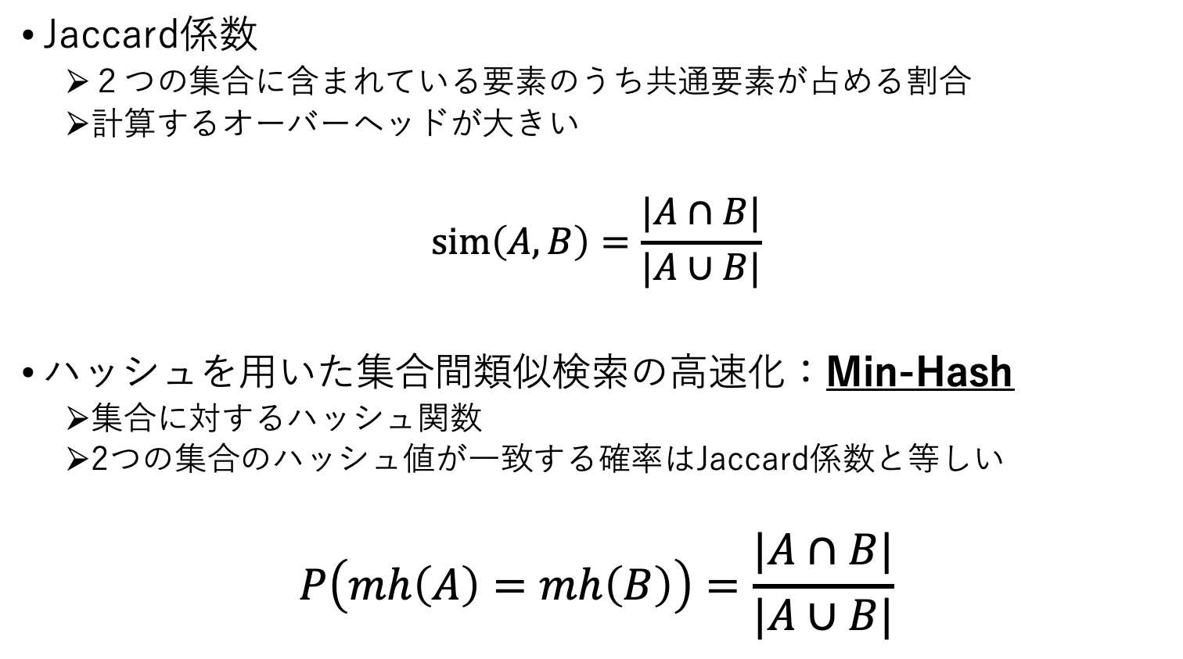
集合間類似検索の類似度
Jaccard係数
２つの集合に含まれている要素のうち共通要素が占める割合
計算するオーバーヘッドが大きい
$$sim\left(A,B\right)=\frac{|A∩B|}{|A∪B|}$$
ハッシュを用いた集合間類似検索の高速化：Min-Hash
集合に対するハッシュ関数
2つの集合のハッシュ値が一致する確率はJaccard係数と等しい
$$P\left(mh\left(A\right)=mh\left(B\right)\right)=\frac{|A∩B|}{|A∪B|}$$
Notes:
集合間類似検索では、集合同士がどれくらい似ているかを表す類似度を計算します。
類似度を計算するには、Jaccard係数を利用します。
しかし、jaccard係数は計算するオーバヘッドが大きいため、
ハッシュを用いた集合間類似検索を高速化する方法の１つとしてMin-hashという方法があります。
Min-hashとは、集合に対してコンパクトなスケッチを生成するハッシュ関数であり、2つの集合のハッシュ値が一致する確率はJaccard係数と等しいという特徴を持っています

Slide 4
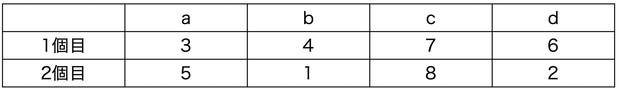
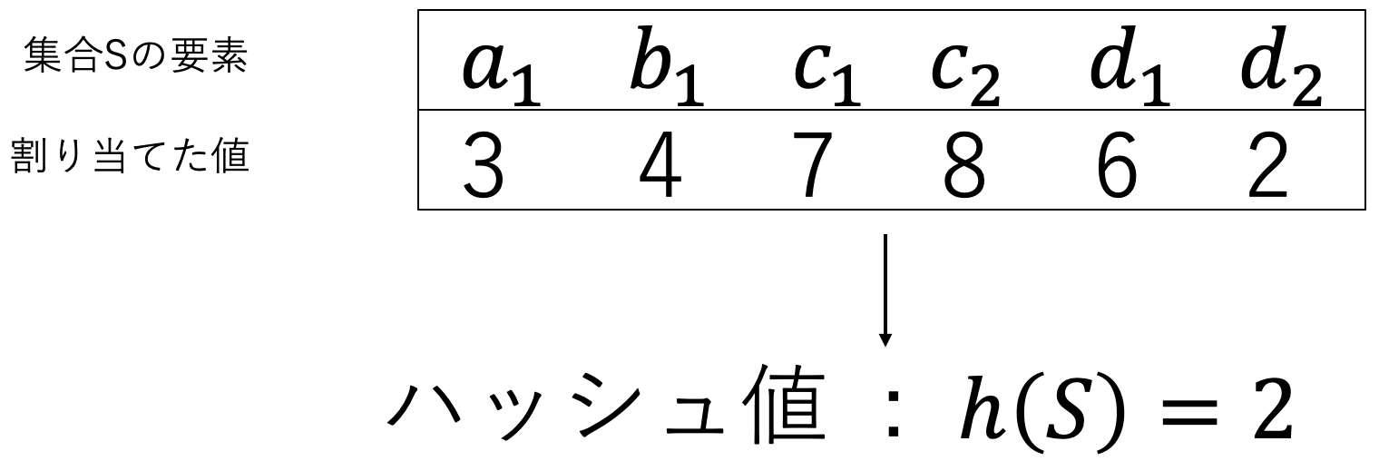

Min-Hashの計算
要素にランダムな値を割り当てる
多重集合の場合
同一要素を複数持つことがある
同じアルファベットに異なる割り当て値を与える
集合Sのハッシュ値$h(S)$
Sの要素への割り当て値の最小値
例：$S=\{a,b,c,c,d,d\}$
Notes:
そして、そのMin-hashの計算方法を説明します。
まず，要素にランダムな値を割り当てます。
多重集合の場合では，同一要素を複数持つことがあり、同じアルファベットに異なる割り当て値を与えます。
例として、表のaに注目すると、1個目を3、２個目を5と割り当てます。
そして,{a,b,c,c,d,d}という要素を持つ集合Sに対するハッシュ値計算は、
集合の要素に対して、表の値を参照します。
aが３、bは４、c１、c２は７と８、d１、d２は６と２となります。
そして、この割り当て値の中で、最小値の値を選び、それをハッシュ値とします。
割り当てた値の中で一番小さい値は２が出現しているので、ハッシュ値は2となる計算です。

Slide 5
ストリームデータに対するMin-hash
ハッシュ値計算
ハッシュ値計算
ハッシュ値計算
毎時刻ハッシュ値の再計算が必要
Notes:
次にストリームデータに対するハッシュ値計算方法を説明します。
要素が変化しない通常の集合の時と同じように、要素にランダムな値を割り当てる点は同じです。
しかし、ストリームデータでは、ストリームデータを要素が変化する集合と捉えて、
例で言うと、時刻tの時は、ccbdのハッシュ値を計算し、時刻t+1では、cbdaのハッシュ値を計算します。
このようにストリームデータに対するMin-hashの計算は、毎時刻要素が変わるたびに、ハッシュ値を計算する必要があります。

Slide 6
本研究の内容
スケッチの更新を効率化するため、動的に変化する集合に対する Min-Hash のハッシュ値計算方法を提案
スライディングウインドウで多重集合を取り扱える初めての手法であるSWMHを提案
既存手法では、(1)SWで発生する要素の削除と(2)多重集合を同時に取り扱えない
SWで(多重集合ではなく)集合を取り扱ったDatarらの手法を拡張
Notes:
そして、本研究の目的は、このスケッチの更新を効率化するために，動的に変化する集合に対する Min-Hash のハッシュ値計算方法を提案します。
現状，既存手法ではスライディングウインドウモデルで要素の削除と多重集合の両方を取り扱える手法が存在しません。
そのため、本研究では、スライディングウインドウモデルで多重集合を取り扱える初めての手法であるSWMHを提案します
これは、スライディングウインドウモデルで、ハッシュ値を高速計算する手法であり、多重集合ではなく集合を取り扱ったDatarらの手法を拡張した手法です。

Slide 7
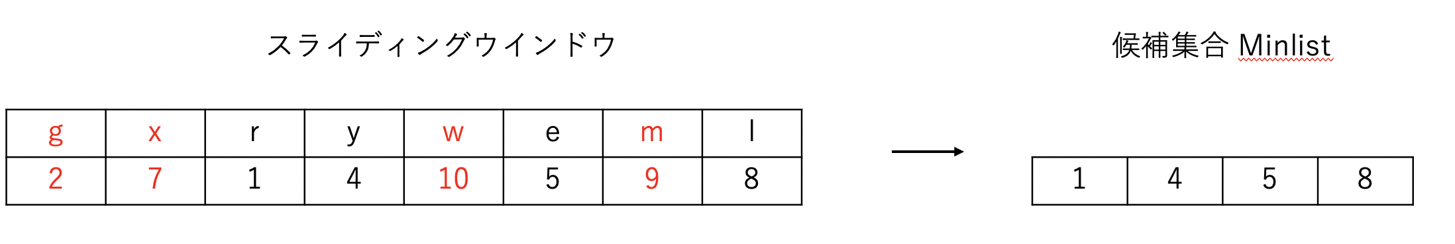
Datarらによる手法
多重集合を取り扱うことができない
将来的に最小値になり得ない要素を削除
残りをMinlistで管理し、Minlistの最小値をハッシュ値とする
最小値をMinlistから選択することでハッシュ値更新を高速化
最小値になり得ない条件 : 自分より後ろに小さい要素が存在
Notes:
Datarらの手法を説明します。
Datarらの手法とは，将来的に最小値になり得ない要素を削除し、残りをMinlistで管理し，Minlistの最小値をハッシュ値とする方法です。
これは最小値をMinlistから選ぶことでハッシュ値更新を高速化します。
この将来的に最小値になり得ない要素を削除するための条件というものは、スライディングウインドウ内で自分より後ろに小さい値を持つ要素が存在することです。
例を用いて説明すると，スライディングウインドウの要素g,xに注目し，この部分の割り当て値は2と7ですが，後ろに1があり、前から先に抜けていくため、絶対に最小値になることはありません．このように赤色の部分は削除し、残った黒色の部分を最小値の候補集合Minlistとして保持します。そして、Minlistの中の最小値"1"をハッシュ値となります。
ただ，Datarらの手法は、多重集合を取り扱うことができないという特徴があります。

Slide 8
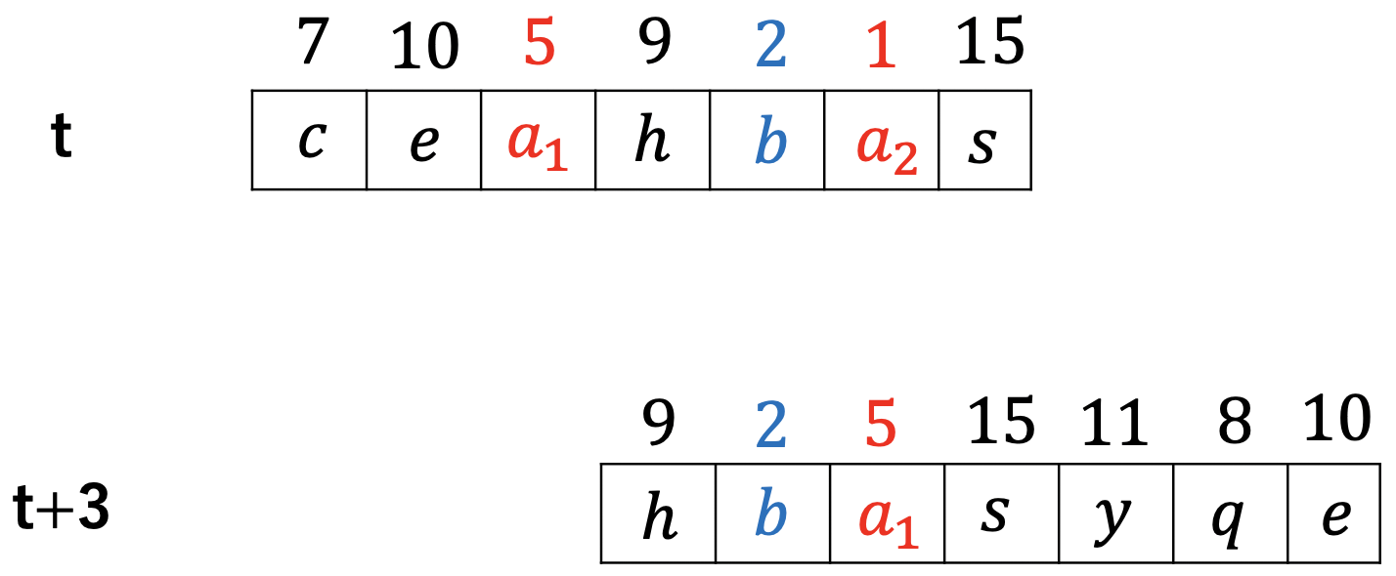

多重集合の難しさ
多重度によってラベルの割り当て値が変化する
→最小値になり得るかの判定が難しい
SW内において先頭から$i$番目のアルファベット$a$を$a_{i}$とする
時刻 tの時、$b$の後方に小さい値を持つ$a$が存在
t+3の時
後ろの$a$が1から5に変化する
$b$は最小値になる
Notes:
Datarらの手法により、多重集合を取り扱う難しさを説明します。
その難しさは，多重集合では、同一要素が複数出現するため、多重度によってラベルの割り当て値が変化し，それにより最小値になり得るかの判定が難しくなることです。
前提条件として、スライディングウインドウ内において先頭から$i$番目のアルファベット$a$を$a_{i}$とすると，
時刻tの時、bの後方に小さい値を持つaが存在し、Datarらのアルゴリズムだとこの時bを削除します。
しかし、時刻t+3の時、a2の値が1から5へと変化するため、bが最小値となり、bを削除したことが問題となります。

Slide 9
提案手法 : SWMH(Sliding Window Min-Hash)
ハッシュ値を変えることなく割り当て値を修正
Minlistに同一ラベルの要素が高々1つしか残らないことを保証
任意の要素の割り当て値が減少しないことを保証
最小値になりえるかの判定条件を修正
後方の要素の割り当て値の上限値との比較
後方の要素の割り当て値との比較ではない
Notes:
Datarらの手法を拡張し、この問題を解決した提案手法であるSWMHを紹介します。
SWMHでは、2つの修正を行いました。
1つ目は、ハッシュ値を変えることなく割り当て値を修正したことです。この修正により、Minlistに同一ラベルの要素が高々1つしか残らないことと、
任意の要素の割り当て値が減少しないことを保証します。
２つ目は最小値になり得るかの判定条件の修正です。

Slide 10
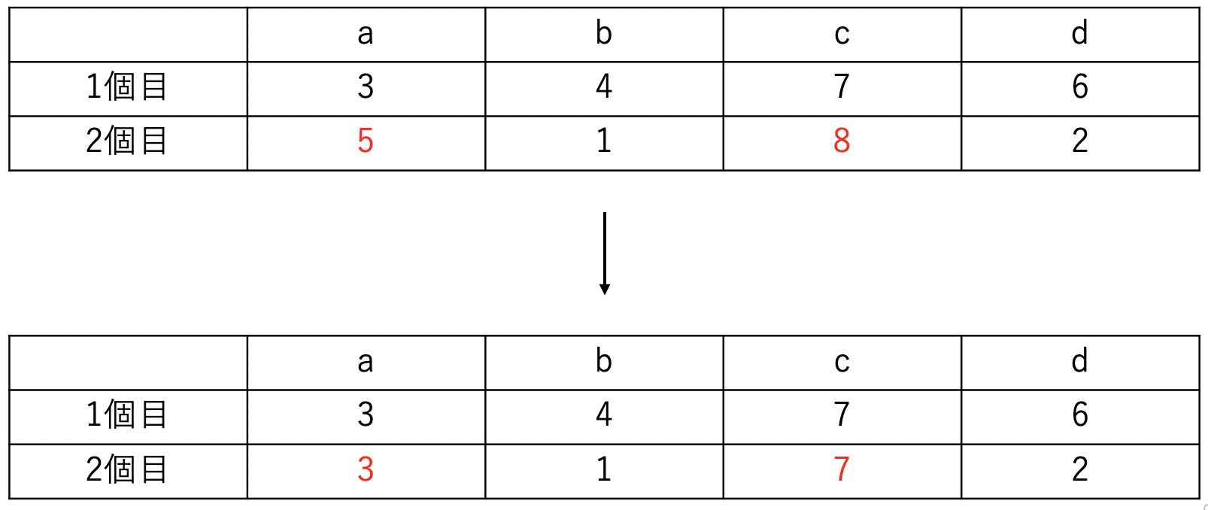

割り当て値の修正
同じアルファベットで、$i$番目の割り当て値$π(a_{i})$より$i+1$番目の割り当て値$π(a_{i+1})$が大きい
↓
$π\left(α_{i+1}\right)$を減らして$π\left(α_{i}\right)$にする
$π(α_{i})$が$i$に対して増加しないことを保証
→この修正により、ハッシュ値は変わらない
Notes:
まず、1つ目の修正である割り当て値の修正から説明します。
同じアルファベットで、$i$番目の割り当て値$π(a_{i})$より$i+1$番目の割り当て値$π(a_{i+1})$が大きいならば、
$π\left(α_{i+1}\right)$を減らして$π\left(α_{i}\right)$にするという修正です。
例えば、下の表に注目すると、アルファベット"a"と"c"は１個目より2個目の割り当て値が大きいため、aの2個目の割り当て値"5"を"3"へと修正し、cの2個目の割り当て値"8"を"7"へと修正します。
これが割り当て値の修正です。
この修正は、最小値であるハッシュ値になり得ない値を修正しているだけなので、
この修正により、ハッシュ値は変わらないです。
$π(α_{i})$が$i$に対して増加しないことを保証します。

Slide 11
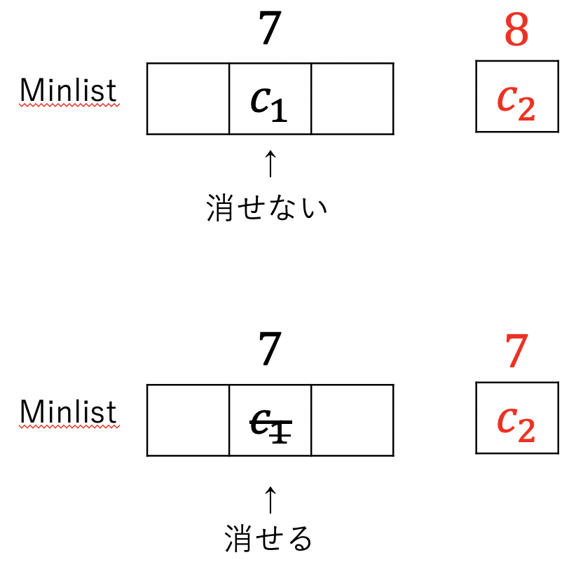
修正の効果
Minlistに同一ラベルの要素が高々1つしか残らない
修正していない場合
修正した場合
Notes:
この修正により、どのような効果が現れるか説明します。
修正していない場合だと、図では、c1がc2より小さいから消せませんが、修正すると、c1はc2以上となり、c１を削除できる。
これがどういうことかというと、Minlistに同一ラベルの要素が高々1つしか残らないようにできます。

Slide 12
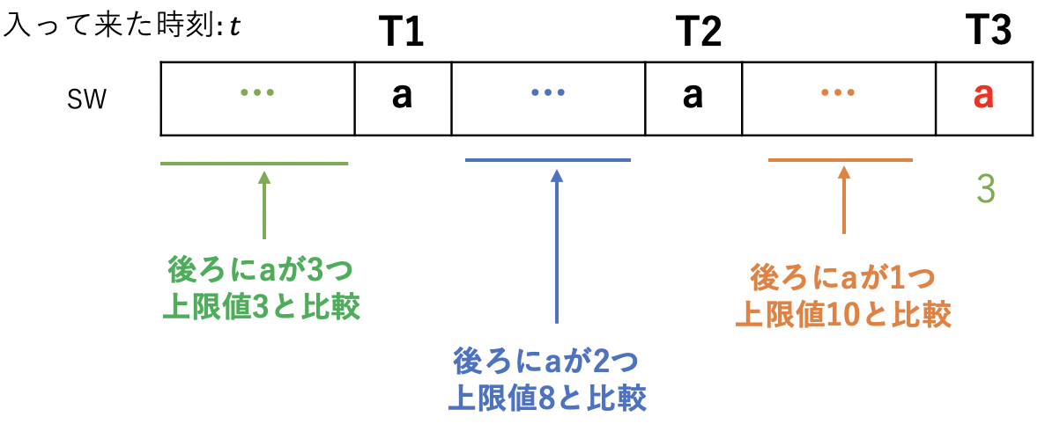
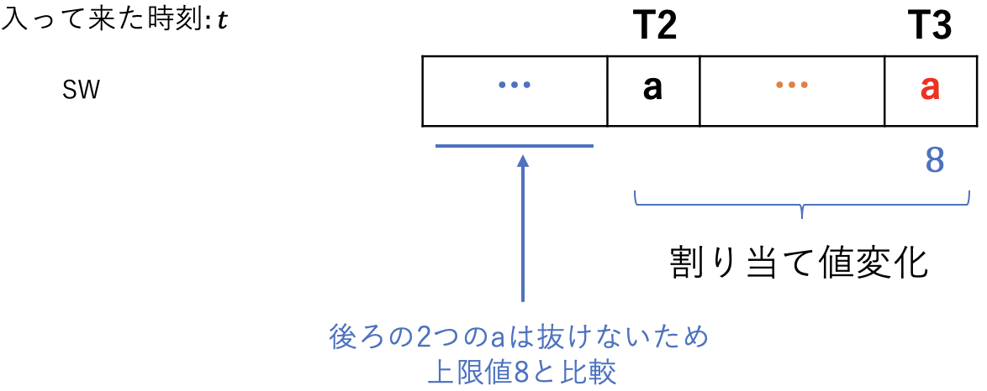
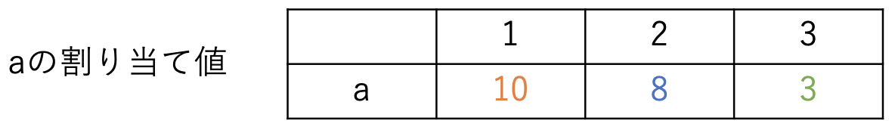

最小値になり得るかの判定条件
到着した要素$e$の現在の値ではなく、上限値と消される側の値の大小関係によって、消してよいかを判定
Notes:
次に２つ目の修正である最小値になり得るかの判定条件の修正について説明します。
到着した要素の現在の割り当て値で最小値の候補となるか判定すると、将来最小値となる可能性のある要素も削除してしまう可能性があるため、
到着した要素の上限値と消される側の値の大小関係によって、消してよいかを判定します。
図を用いて説明します。スライディングウインドウに3つ目のaが時刻t=30で入って来たとします。
緑の部分では、後ろに3つのaが後ろにあるため、aの3番目の割り当て値である3より大きいかどうかで緑の部分を更新できます。
これは時刻の関係上，緑の部分が抜けるまで3つのaは絶対スライディングウインドウにあるため，後ろの数で到着した要素の上限値を判断できます。同じように、青色の部分では、前側の古い要素が抜けても、後ろのaの数が2個より少なくなることはないため、上限値8より大きいかどうかで最小値になり得るか判断します。
このようにMinlistを更新していきます
T1,T2,T3

Slide 13
バッチSWMH
SWMHをデータストリームに毎時刻複数個の要素が到着するモデルに拡張
Minlist更新の手順
到着した要素群から代表アルファベットの選択
代表アルファベットと比較して、Minlistから必要ない要素の削除
Minlistへ到着した要素群を追加
問題点
代表アルファベット以外とは比較しない
代表以外の到着した要素と同じラベルの要素が削除されない
cと比較
代表: c
追加
Notes:
さらに、現実のデータストリームでは，1 度に複数個の要素が到着することも普通であるため、SWMHを拡張し、バッチSWMHというアルゴリズムを考えました。
バッチSWMHにおけるMinlist更新の手順を説明します。
到着した要素群から代表アルファベットの選択
代表アルファベットと比較して、Minlistから必要ない要素の削除
Minlistへ到着した要素群を追加
バッチ処理になることで、SWMHでは問題点が発生しました。
その問題点とは、代表アルファベット以外とMinlist内の要素を比較しないことで、
代表以外の到着した要素と同じラベルの要素が削除されないことです。
図だとfが削除されないです。

Slide 14
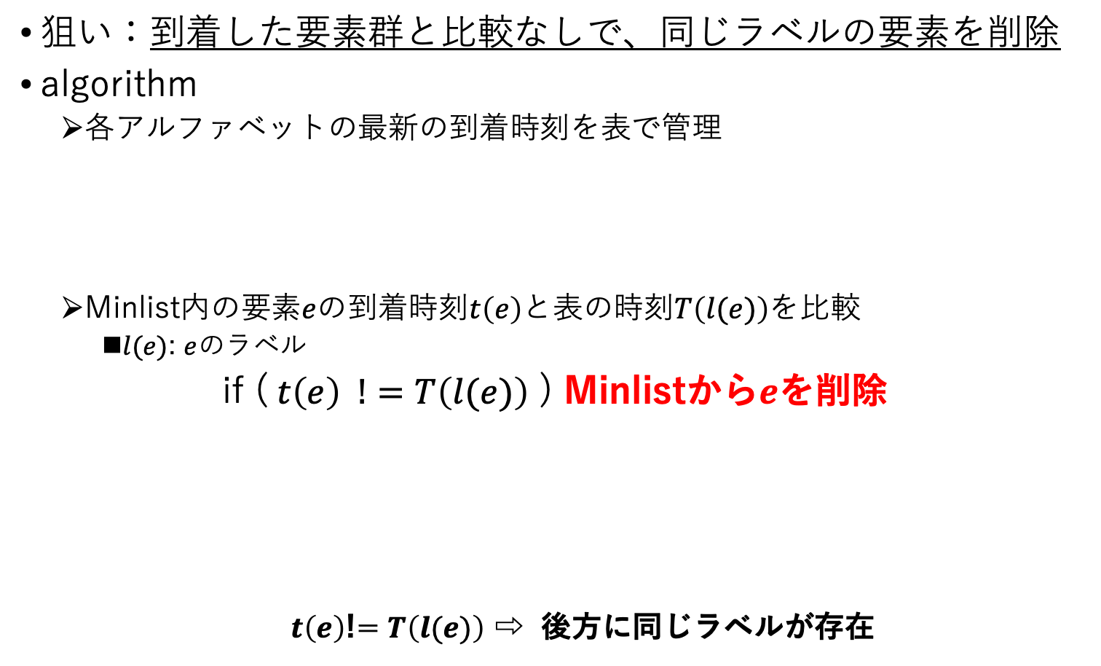
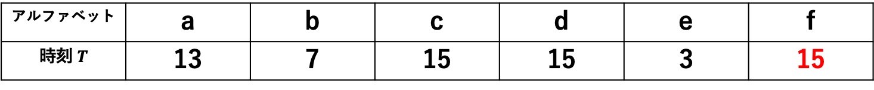
問題点への対策
狙い：到着した要素群と比較なしで、同じラベルの要素を削除
algorithm
各アルファベットの最新の到着時刻を表で管理
Minlist内の要素$e$の到着時刻$t\left(e\right)$と表の時刻$T\left(l(e)\right)$を比較
$l(e)$: $e$のラベル
if ($t\left(e\right) !=T\left(l(e)\right)$ ) Minlistから$e$を削除
$t\left(e\right)$!= $T\left(l(e)\right)$ ⇨ 後方に同じラベルが存在
アルファベット | a | b | c | d | e | f
時刻 $T$ | 13 | 7 | 15 | 15 | 3 | 15
3
7
9
13
15
到着時刻
×
Notes:
そこで、この問題点の解決策を説明します。
解決する上での狙いは、計算時間を減らすために、到着した要素群と比較なしで、同じラベルの要素を削除することです。
その手法として、
まず、各アルファベットの最新の到着時刻のみを表で管理します。これは、スライディングウインドウ内の同一ラベルの中で一番後ろの時刻のみを保持するということです。
この最新時刻を用いて、Minlist内の要素$e$の到着時刻$t\left(e\right)$と表の時刻$T\left(l(e)\right)$を比較し、違う場合、Minlistからeを削除します。
図だと、代表アルファベットではないFが削除できるようになる。
この式は、後方に同じラベルを持つ要素が存在することを表しており、同一ラベルの中で最新の1つの要素以外を削除できます。
これにより、入ってきた要素群と比較せずに、同じラベルを持つ要素を削除できます。
後方に同じラベルが存在

Slide 15
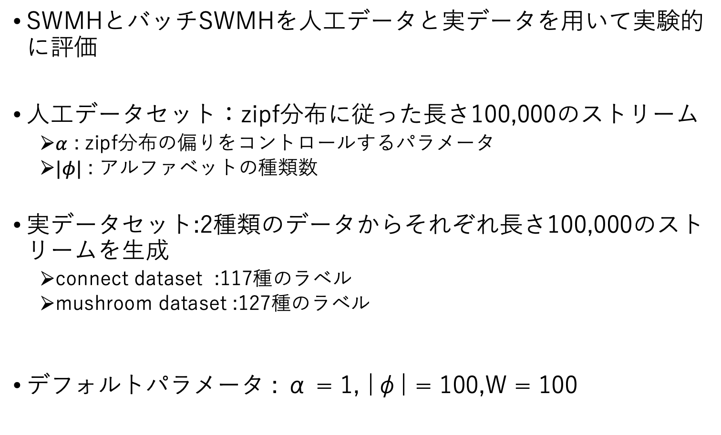
実験評価
SWMHとバッチSWMHを人工データと実データを用いて実験的に評価
人工データセット：zipf分布に従った長さ100,000のストリーム
$α$ : zipf分布の偏りをコントロールするパラメータ
$|φ|$ : アルファベットの種類数
実データセット:2種類のデータからそれぞれ長さ100,000のストリームを生成
connect dataset :117種のラベル
mushroom dataset :127種のラベル
デフォルトパラメータ : α = 1, |φ| = 100,W = 100
Notes:
次に実験評価に入ります。
SWMHとバッチSWMHを人工データと実データを用いて実験的に評価しました。
人工データセットは、zipf分布に従った長さ10万のデータセットであり、zipf分布の偏りをコントロールするパラメータαとアルファベットの種類数ファイを指定し、データを作成し
実データセットは、connect datasetとmushroomdatasetの2つのデータセットを使用し、それぞれ10万の長さのストリームを生成しました。
デフォルトパラメータとして、下記の値を使用しました。

Slide 16
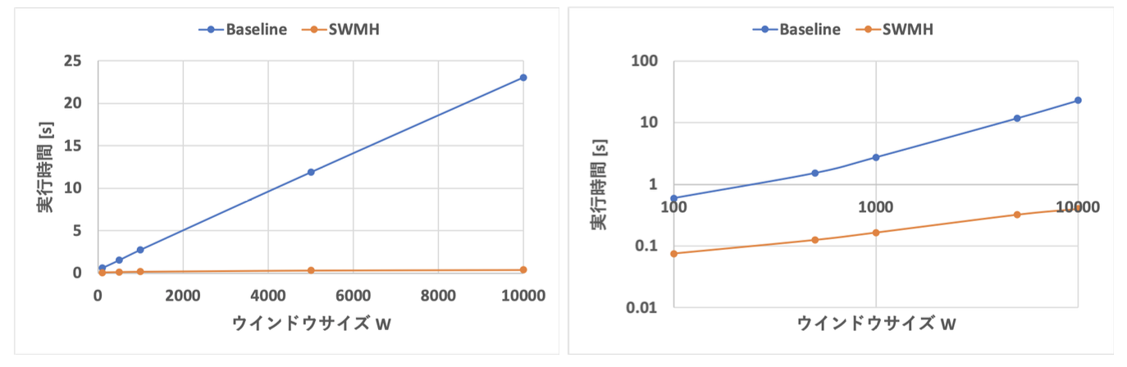
SWMH:ウインドウサイズWを変えて実験
Baseline: スライディングウインドウから毎時刻Min-hashを再計算する手法
mushroom dataset
mushroom datasetにおける対数グラフ
Notes:
まず1つ目の実験では、スライディングウインドウサイズ W を変えて，提案手法の 実行速度を計測しました．
人工データ, connect, mushroom いずれのデータセットにおいても，SWMH が スライディングウインドウからMin-hashを毎時刻再計算するBaseline より圧倒的に早かったです，
一例として，マッシュルームデータセットをあげます．
BaselineではWに比例して増加していくが、対数グラフに注目すると、SWMHはlogWに比例して実行時間が増加します

Slide 17
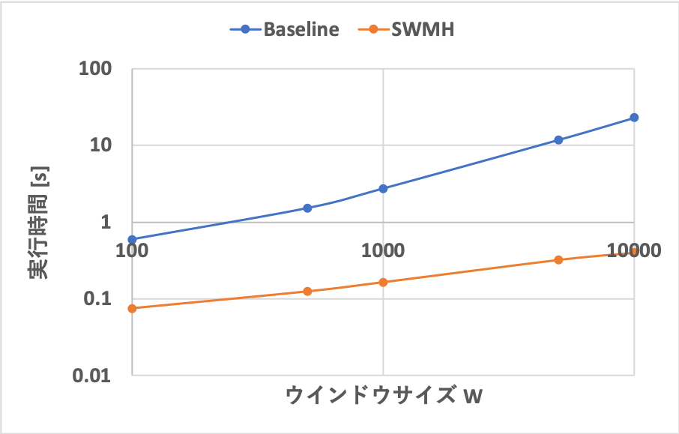
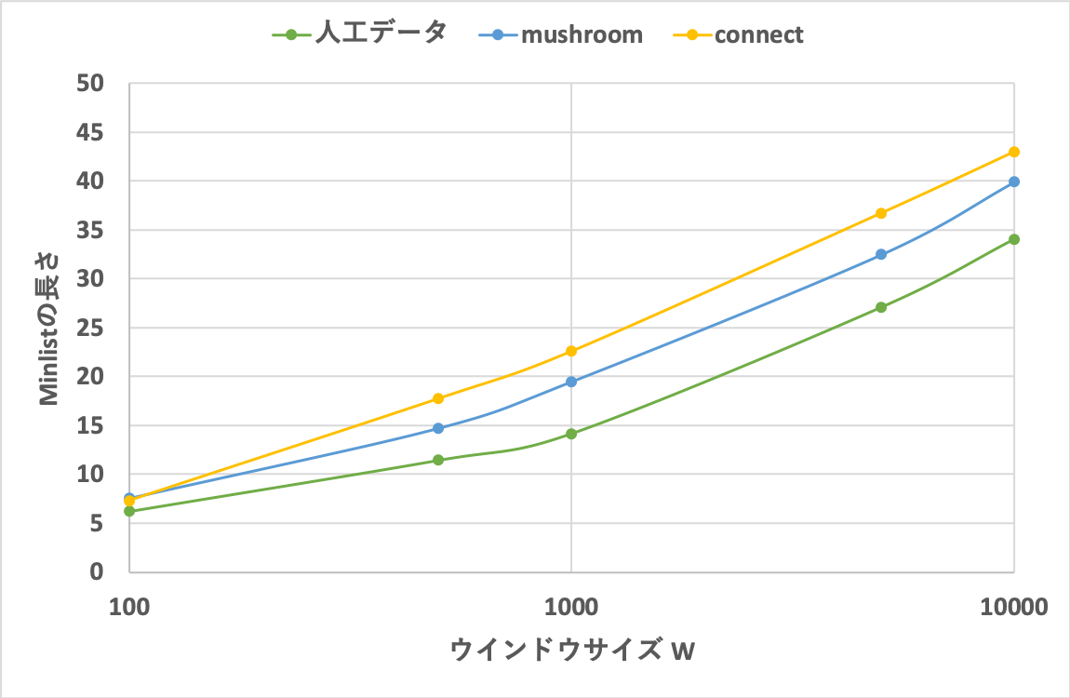
Minlistの長さ
50
100
1000
10000
ウインドウサイズW
実行時間
Minlistの長さ
W=1,000、10,000に対して、Minlist95%以上削減
Notes:
さらに、今の対数グラフと、ウインドウサイズとMinlistの長さの関係を表したグラフです。
Wが増加するごとにMinlistを大きく短くすることに成功しました。
これにより、スライディングウインドウではなく、Minlistから最小値を探せるために、SWMHでは実行時間を大幅に短縮することができたと考えられます。

Slide 18
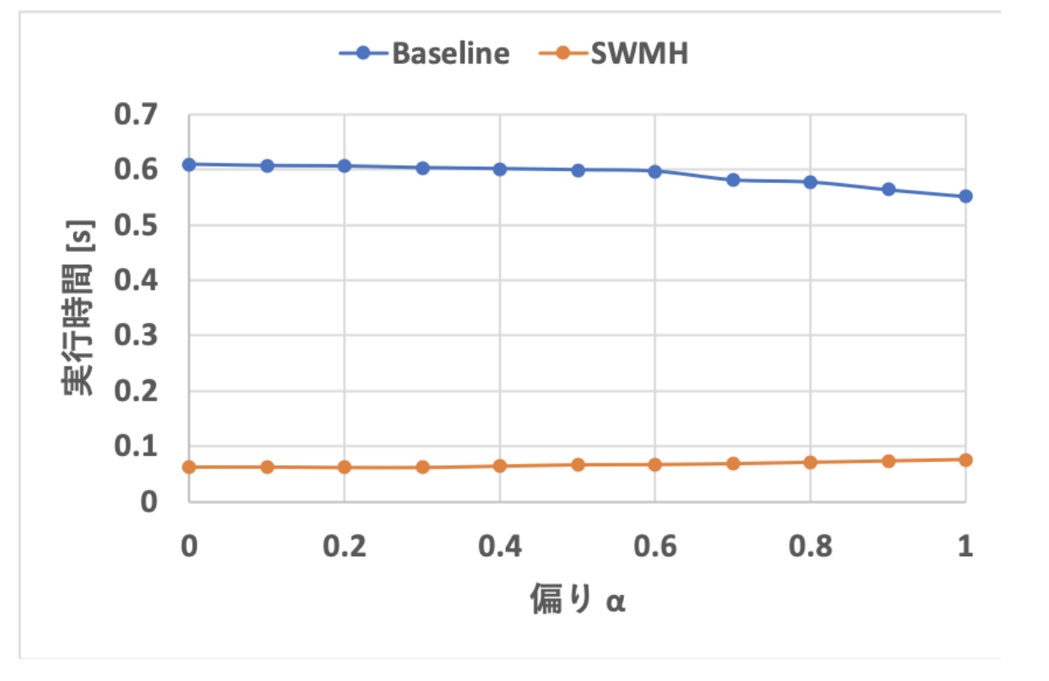
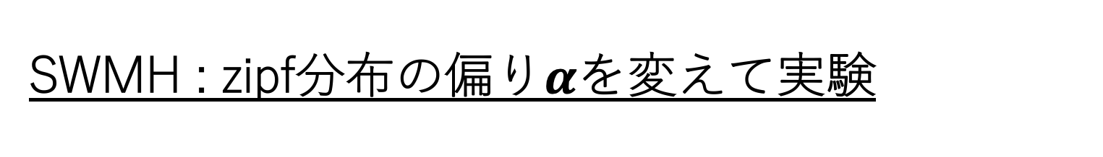
SWMH : zipf分布の偏り$α$を変えて実験
SWMHの方がどのαでも10倍ほど早い
Notes:
次に、人工データにおいて、zipf分布の偏りαを０から１の幅で変えて実験しました
ウインドウサイズを変えた時と同じようにSWMHの方がどのαでも10倍ほど早い結果となりました

Slide 19
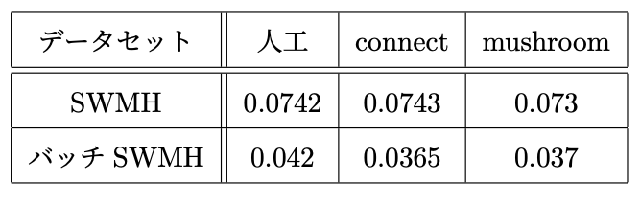

バッチSWMHの実験評価
α = 1, |φ| = 100,W = 100 という組み合わせをデフォルトパラメータとし，実験を行 なった.
到着レート : $c=5$
実行時間 [s]
バッチSWMHの方がどのデータセットでも約2倍早い
Notes:
次に、バッチSWMHの実験評価です。
到着レートを5回とし、
データ到着ごとにSWMHを実行し、SWMHを5回適用する手法とバッチSWMHを比較しました。
結果より、
バッチSWMHの方がどのデータセットでも早くなったことを示せました。
例えば、コネクトデータセットでは、バッチSWMHの方がSWMHより2倍ほど早くなりました。

Slide 20
まとめ
本研究ではデータストリームに対 するハッシュ値の更新アルゴリズムを取り扱った
スライディングウィンドウに対するMin-Hashのハッシュ 値更新アルゴリズムSWMH
SWMHを複数個の要素がスライディングウインドウに到着するモデルに対応するよう拡張したバッチSWMH
要素の削除と多重集合を取り扱うことができ、実験評価より効果的であることを示せた
今後の研究課題
近似ヒストグラムを用いたメモリ使用量の削減
Notes:
本研究ではデータストリームに対するハッシュ値の更新アルゴリズムを取り扱いました。
そこで、SWMH とそれを拡張したバッチSWMHを提案しました。
それらは、要素の削除と多重集合を取り扱うことができるアルゴリズムであり、実験評価より効果的であることを示せました。
SWMHでは、多重度を調べるためにヒストグラムを使用していますが、このヒストグラムが大幅にメモリを使用しているために、

